Slide 1

Новая модель высшего образования: особенности перехода
Махно П.В.
Бондарев М.Г.
23.06.2026

Slide 2
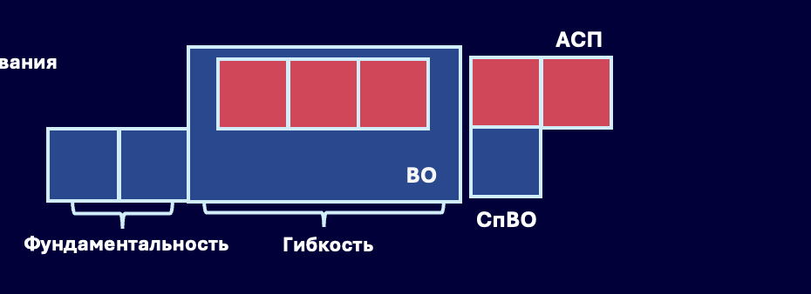

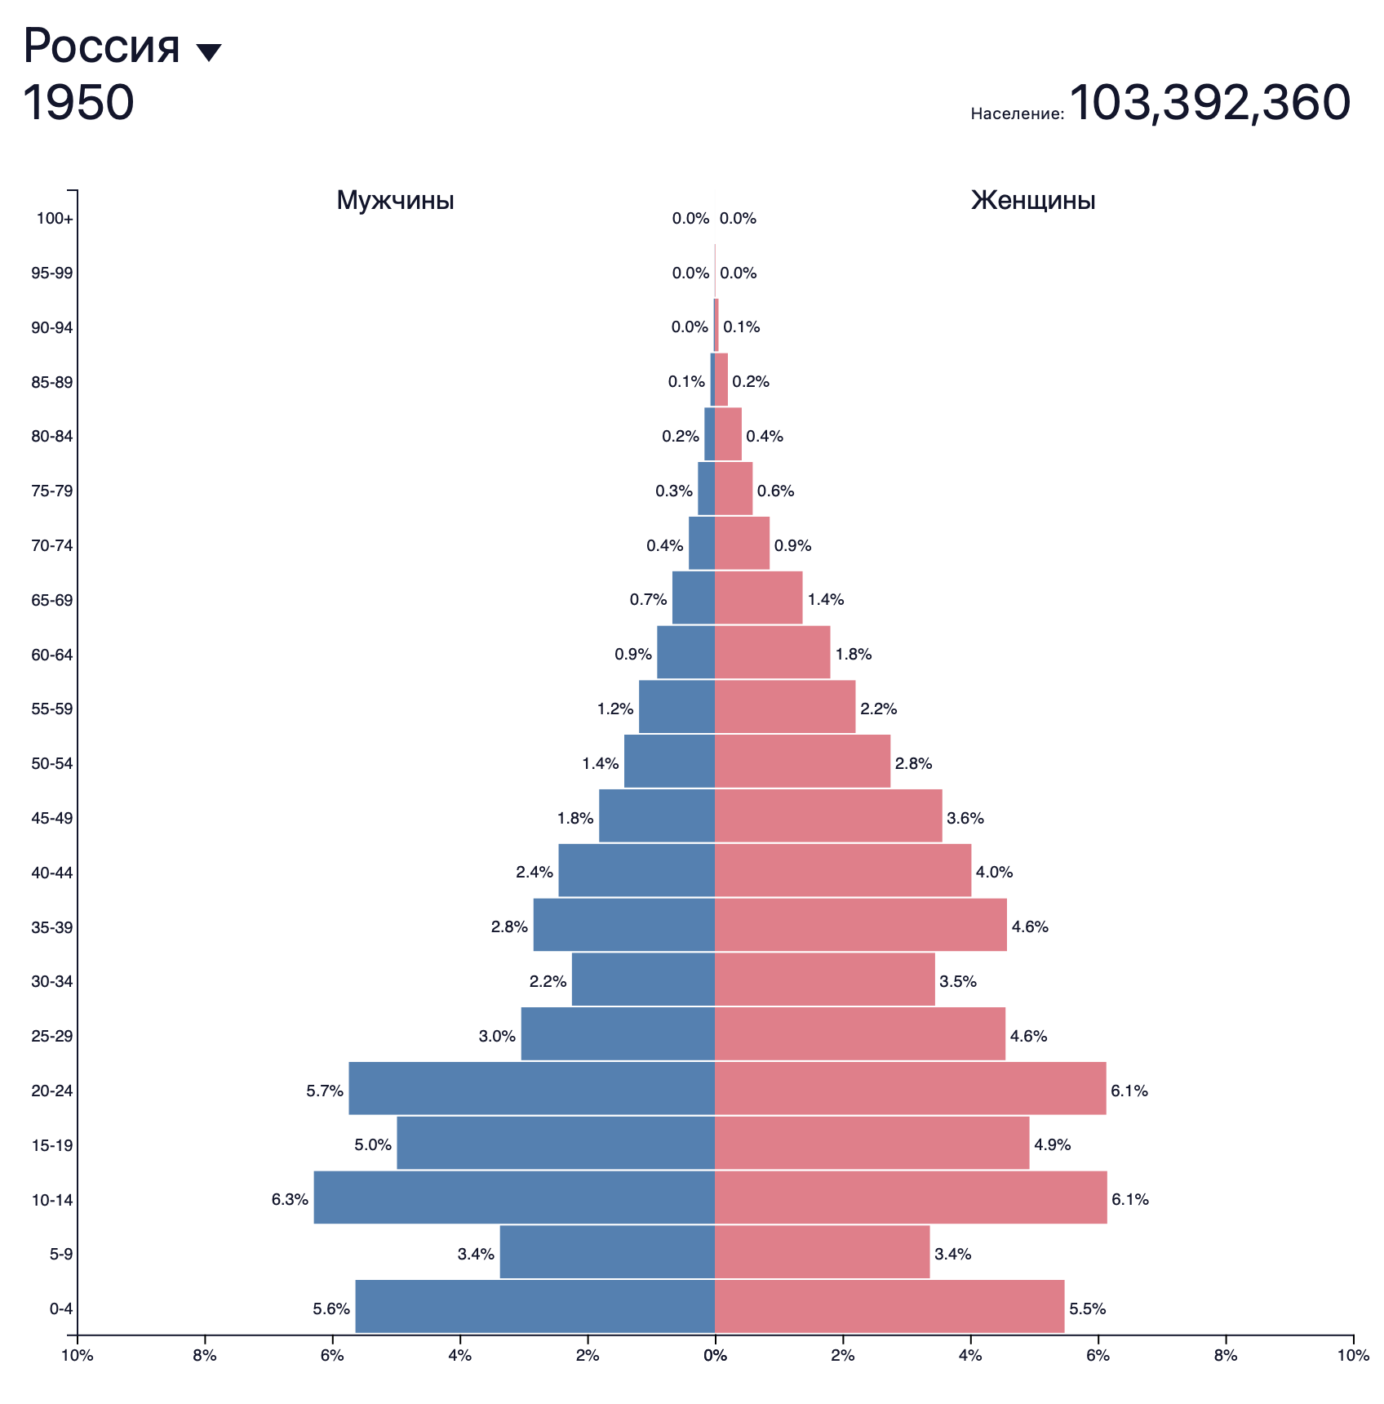
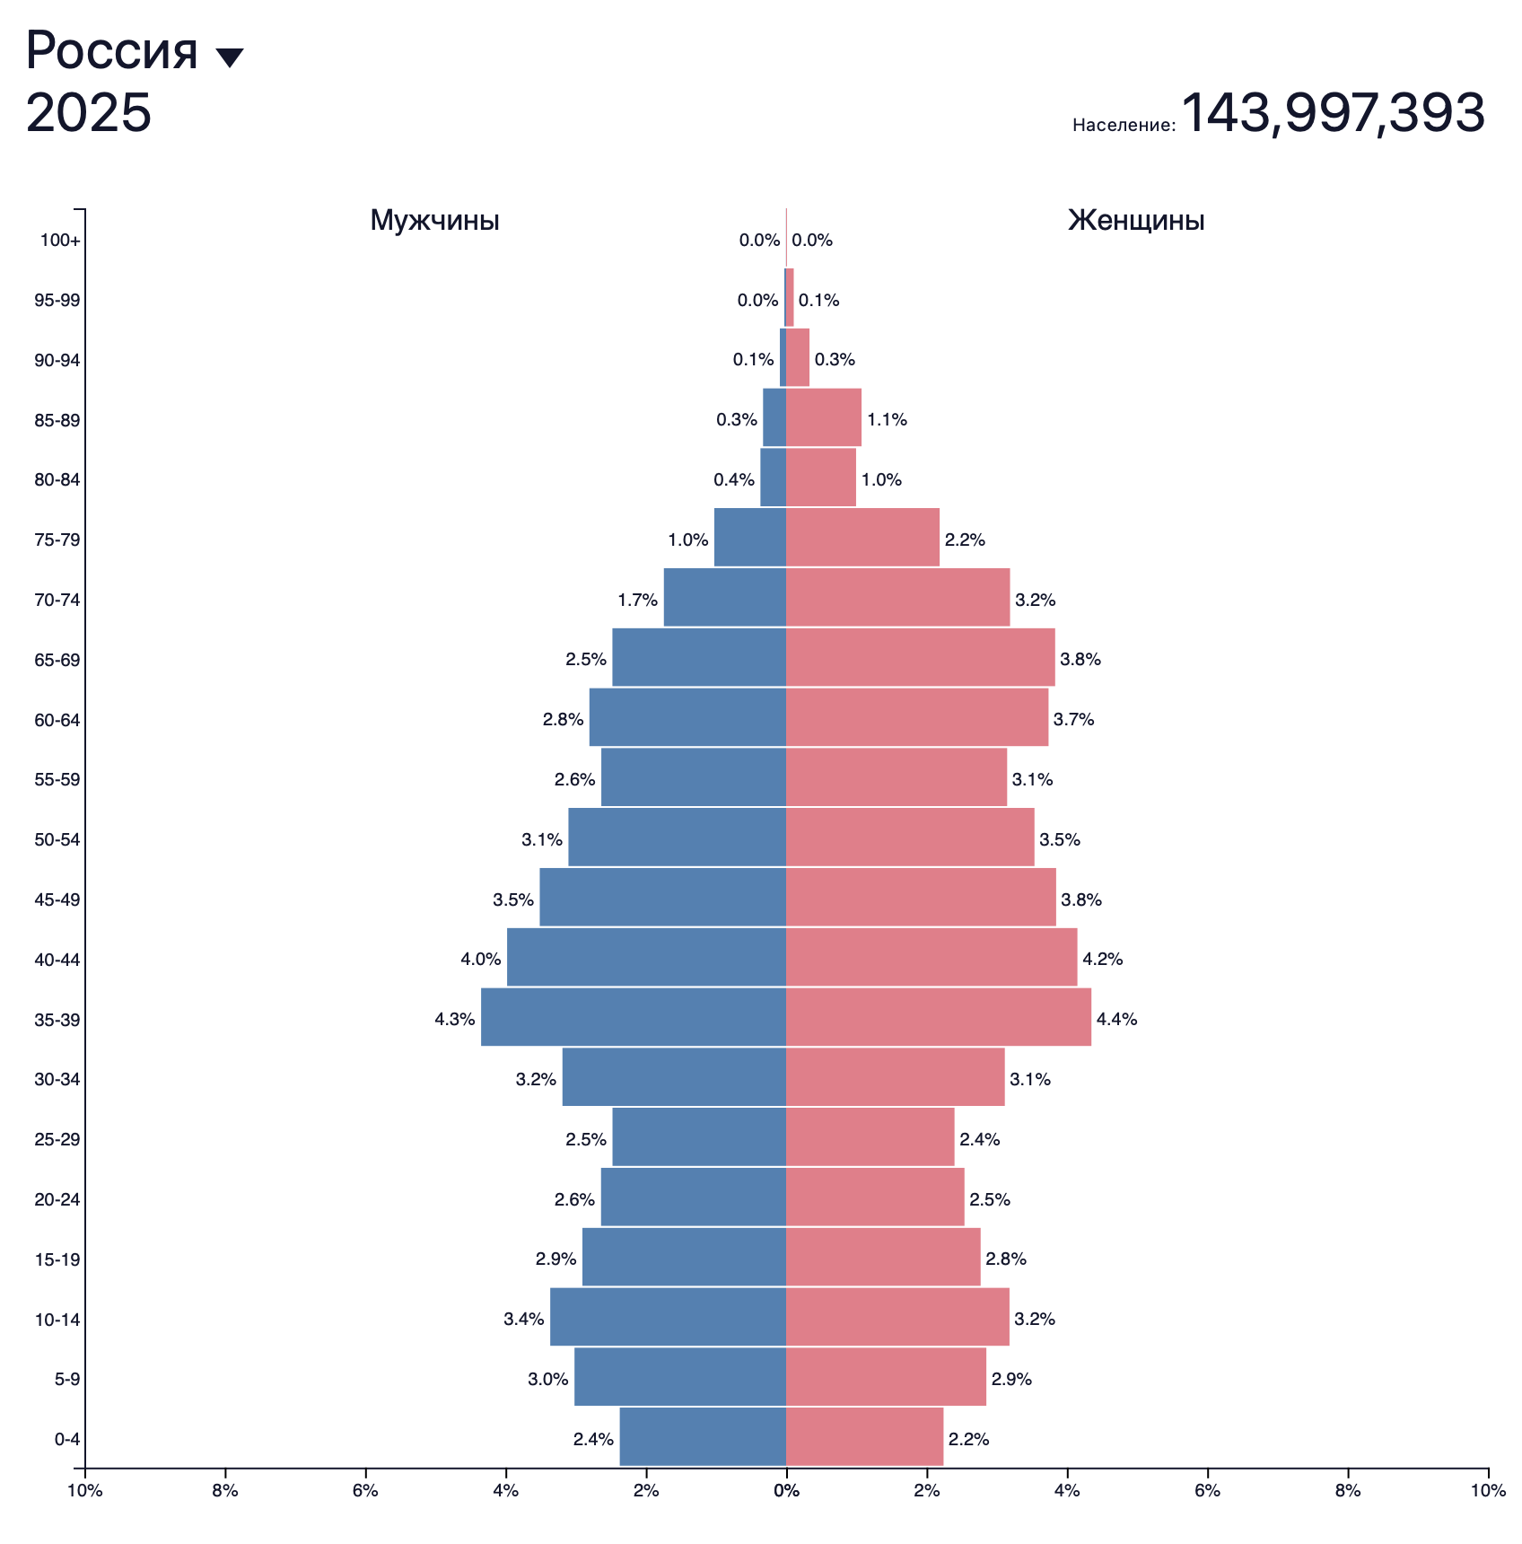

Ключевые основания новой модели ВО
Новые программы и треки (меритократический / эгалитарный):
Иначе работать с настоящим (напр. «реверс-инжиниринг»)
Работать с будущим (напр. Топ ДС* опережающая подготовка для экономики «завтрашнего дня»)
Наука
Что не так с У сегодня?
Лекции VS МАО
Готовые проблемы VS поиск проблемы
Культ учебного плана VS любопытство студента
Индивидуальная VS коллективная работа
Образование
Инновации
Тех. лидерство
Конкуренция: Таланты | ₽ | Работодатели
Демография
Рынок труда
Notes:
М

Slide 3
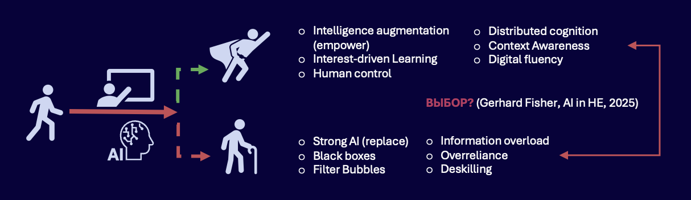

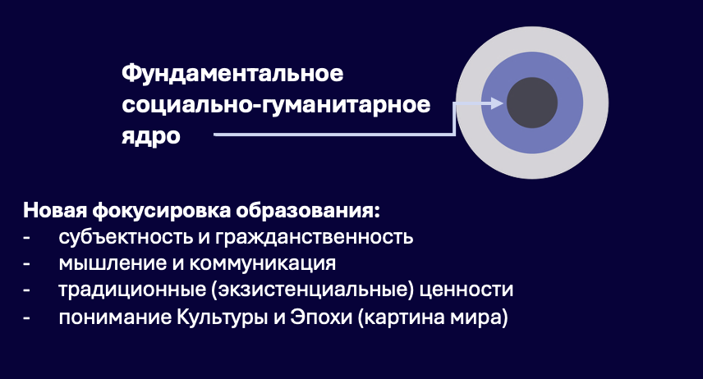
Ключевые основания новой модели ВО
Эффективное образование = развитие человека в эпоху ИИ
ИИ и когнитивная «разгрузка»
Форматы: студент + ИИ | «новый онлайн»
Культурный код и общегосударственная
идентичность
Notes:
М

Slide 4
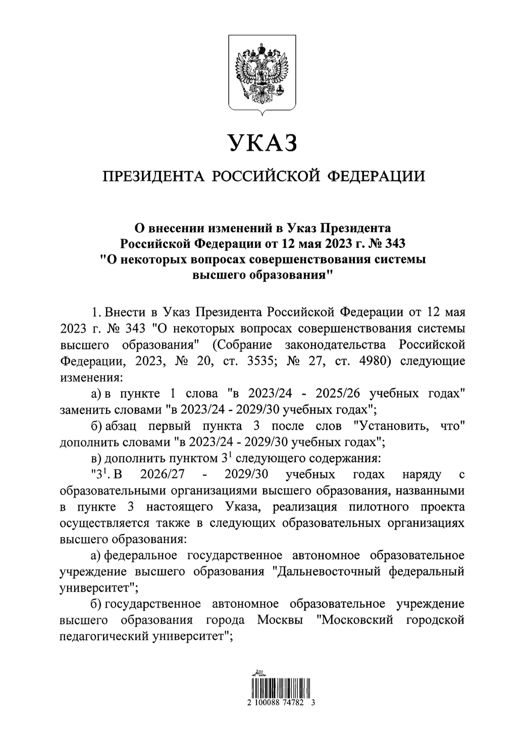
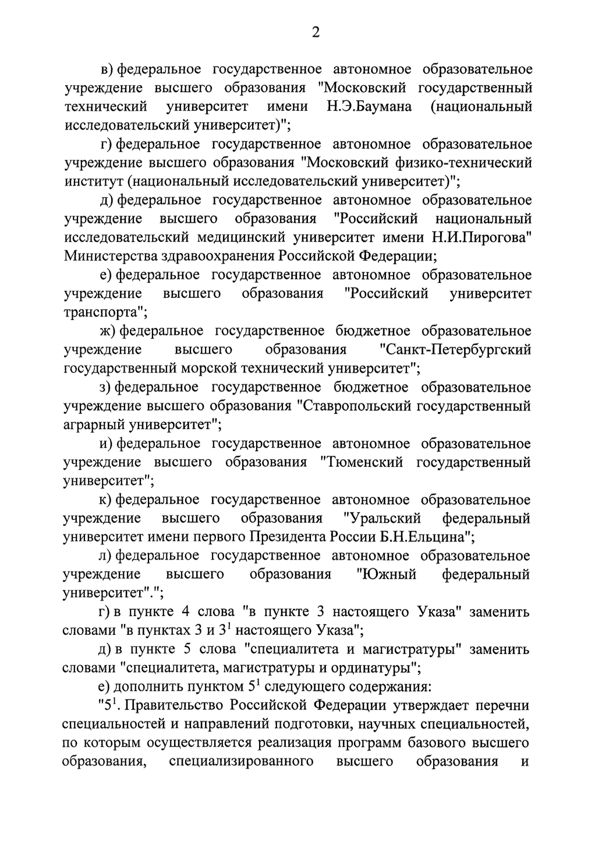
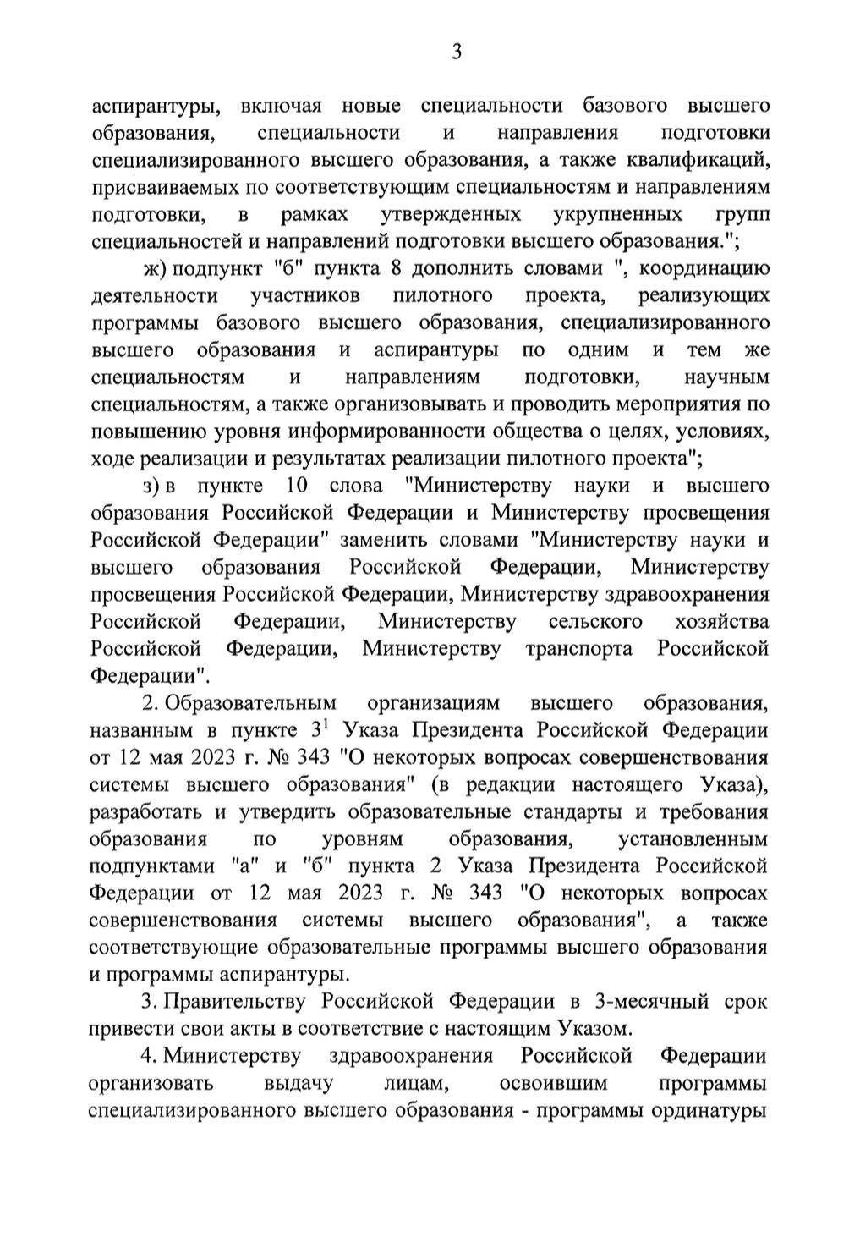
Нормативное основание пилота новой модели в ЮФУ
Указ Президента Российской Федерации от 12 мая 2023 года № 343 «О некоторых вопросах совершенствования системы высшего образования» (в ред. от 22.01.2026 № 27)
3*. В 2026/27 – 2029/30 учебных годах на ряду с образовательными организациями высшего образования, названными в пункте 3 настоящего Указа, реализация пилотного проекта осуществляется также в следующих образовательных организациях высшего образования:
л) федеральное государственное автономное образовательное учреждение высшего образования «Южный федеральный университет»
Notes:
М

Slide 5
Принципы реализации образования в новой модели | Почему ЮФУ?
1
Фундаментальность
2
Практико-ориентированность
3
Гибкость
ядро + дисциплины
партнерства + проекты
ИОТ + доп. квалификации
Портфель практик ЮФУ, соответствующих логике пилотного проекта:
Проектная деятельность в ОПОП
Партнерские траектории: 1С, Центр-Инвест, Сбертех
НАМ, МУАМ и МИГО
Передовая инженерная школа
«Код Ростеха», аспирантура КРЭТ
Флагманские магистратуры в СТП
Повышение качества реализации фундаментальных дисциплин
2014
2019
2022
2023
2024–2025
>2500
SfeduNet и ЮФУ.ПРО – альтернативная площадка
междисциплинарной проектной деятельности
Разработка и реализация ядра образовательной программы ЮФУ
25%
чел. / год получают дополнительную
ИТ-квалификацию
(Цифровая кафедра ЮФУ)
студентов-участников проекта ИС Modeus на уникальных ИОТ
(набор ПК + ВПК)
Notes:
П

Slide 6
Масштаб и орг. логика пилотного проекта в ЮФУ
Организационный проект
58%
образовательных программ
в пилотном проекте
6
Профшкол
Академический совет профшколы
Базовое высшее образование
2240 мест
Партнеры: 60% / ЮФУ% 40%
24 УГСН | >50% контингента 1 курса
Специализированное высшее – магистратура
7 лидеров проектных офисов
1160 мест
24 ответственных за УГСН
18 УГСН | >50% контингента 1 курса
142 руководителя ОПОП
Профессиональное образование: аспирантура
200 мест
Проектные офисы
94 специальности | 100% контингента 1 курса
социально-гуманитарного ядра
профессиональной школы
Notes:
П

Slide 7
Нормативное обеспечение пилотного проекта в ЮФУ
Нормативная рамка задает структуру ОПОП, требования к реализации и правила организации
образовательной деятельности
Макет СУОС БВО
01
структура ОПОП и рамки трудоемкости разделов
30 з.е.
фундаментальное социально-гуманитарное ядро
90 з.е.
ядро профшколы + ядро УГС
02
30 СУОС по УГС для 6 профессиональных школ
дисциплины ядра профшколы и ядра УГС
требования к условиям реализации, кадровому составу, работодателям и ФОС
03
Порядок организации образовательной деятельности
ИС управления ИОТ «Модеус»
специальные средства оценивания до 100 баллов
консультации для добора баллов
Notes:
П

Slide 8
Модель реализации пилотного проекта в ЮФУ:
базовое высшее образование
ЯДРО
Фундаментальная социально-гуманитарная часть ядра
ПРОФЕССИОНАЛЬНОЕ ЯДРО Фундаментальная профессиональная часть ядра
ПРОФЕССИОНАЛЬНЫЕ ТРАЕКТОРИИ
КВАЛИФИКАЦИИ
Образованность: мышление | коммуникация | субъектность |
Картина мира в широком контексте
Фундаментальное и специальное предметное знание: дисциплинарный подход | основы профессии | метод деятельности
Практическое знание и специализация:
практический опыт | стандарты и регламенты профессиональной деятельности | конкретные профессиональные умения и квалификации
Творческая, думающая,
патриотически настроенная личность
Понятийный аппарат, критическое мышление, понимание ключевых концепций и теоретических основ профессиональной деятельности
Квалификация по виду профессиональной деятельности
Блоки образовательной программы и содержание образования |  |  |  |  | Год обучения
 |  |  |  |  | 1 | 2 | 3 | 4 | 5
Ядро: (ФСГЧЯ) + вариативная часть (факультативы / элективы) | Человек и культура | Природа и общество | Язык и искусство | Факультативы
Проф. ядро (ФПЧЯ) + вариативная часть (специальные дисциплины) | Дисциплины и модули ядра ПШ (все УГС ПШ) |  | Дисциплины и модули ядра фундаментальной проф. подготовки (УГС) | Элективные дисциплины и модули
Профессиональные траектории и квалификации | Основная квалификация: треки базовой и опережающей подготовки (ПК) |  | Дополнительная квалификация: ВПК-модули | Цифровая кафедра | Пед. квалификация
Notes:
М

Slide 9



Эгалитарное и меритократическое образовательное пространство: треки базовой и опережающей подготовки
Проф. ядро
Фундаментальная проф. часть Ядра
+ Спец. Дисциплины / модули
Проф. траектории
Осн. квалификация
Доп. квалификация
Топ ДС(*):
Фундаментальная
информатика и ИТ
«Код Ростеха»
Профессор /
Доцент практики
Работа
с будущим
НС
Менторы
НС
Э*
Опережающая
подготовка
3.0
Мастерская*
Интенсив
ЮФУ.ПРО
Проект 3*
ВПК
1.0
Фундаментальные
дисциплины
Проекты 1 и 2
Элективы
Проф. треки |
квалификация
Доп.
квалификация
ВПК
«БАССЕЙН»
2.0
Мастерская
Модуль
проектной
деятельности
Э
Базовая
подготовка
Проект 3
ВПК
ДС:
Программная
инженерия
ППС
Наставники
Профессор / Доцент
практики
Работа
с настоящим
НПР + Профессор / Доцент практики
ПОДГОТОВКА НА ПЛОЩАДКАХ ПАРТНЕРА
Академическое
пространство
Практикоориентированное пространство
(проектная / практическая деятельность)
1
2
3
4
5
Notes:
М

Slide 10
Модель реализации пилотного проекта в ЮФУ:
специализированное высшее образование
Стратегический технологический проект
1
1.1 Адресная подготовка
1.2 Мета-программа
1.3 Массовая программа
«ИИ в науках о материалах» «Nanoscale structure of materials» | <10 чел.
Воспроизводство исследовательского коллектива
«Фасттрек» по подготовке исследователей:
СпВО 1 год + Аспирантура в НИЛ 3 года
«Нейротех + биогибридные системы» | 25 чел.
Междисциплинарная сборка, задаёт тип мышления - способность работать на стыке
СпВО как «добор» проф. и исследовательских компетенций | объект, метод, протокол | под большую задачу
«Инженерия почв» | 25 + 25 чел.
Создание профессионального сообщества вокруг ещё не существующей технологии
СпВО как воспроизводство и развитие СРТ | «носители» технологии, которая только формируется
Исследовательский трек:
СТП
2
Профессиональная деятельность в R&D-отделе компании / ГК
Исследовательский трек:
дуальное обучение
Профессиональная деятельность в НИЛ / НИИ / Академическом институте РАН
Образовательная программа на основе RBL
3
Блок 1: академический (дисциплины)
Блок 2: профессиональный (дисциплины, проект)
Блок 3: профессиональный (практ. подготовка + проект + стажировка)
Блок 4: профессиональный (финальный проект, ВКР)
Профессиональный трек: сетевая программа Университет + Индустрия
Университет | НПР|
Контент
Университет + партнер | НПР | НПР-практики
контент | инфраструктура
Партнер | НПР-практики
контент | инфраструктура
Университет + партнер
Диплом | Проф. сертификат
Notes:
М

Slide 11
Содержательное проектирование
>20 рабочих групп
Минобрнауки
SAES Профшколы
Проект
«Профессиональные школы»
+
проектирование профессиональных ядер и треков меритократической и эгалитарной подготовки
Стратегическая цель №1 Программы развития ЮФУ «Приоритет 2030»
фундаментальное ядро, новые специальности, перечни 25 новых УГС и профессиональная часть ядра
Изменения по результатам проекта «Профессиональные школы»
Новые партнеры
и условия партнерств
Инфраструктура
НПР-практики
Софинансирование
Трудоустройство
Проекты и стажировки
Раннее трудоустройство без выхода на рынок
Сопровождение
Новые
программы
Набор программ по направлению «Фундаментальная медицина»
«Проектирование и внедрение образовательных решений» ФБ «Капитаны»
100% программ пересмотрено / модернизировано / закрыто
Таланты
Маркетинг
Привлечение
Отбор | бассейн
Траектории развития
Стратегия профшкол
Продвижение
Notes:
ПМ

Slide 12





SAES.Профшколы: содержательное проектирование
проф. ядер и треков меритократической и эгалитарной подготовки
3 модуля | 6 дней |
Открытая защита проектов
1 модуль | 1-3 апреля | ЮФУ (г. Ростов-на-Дону)
Анализ ситуации и контекстов, проблематизация
Модель М1 (как сейчас запускаются программы)
Проблемы и разрывы в М1, что нужно изменить?
2 модуль | 10-11 апреля | ПИШ ЮФУ (г. Таганрог)
Проектирование M2 (педагогический дизайн, результаты, треки, содержание образования)
Партнеры и команда трансформации М2
3 модуль | 21-22 апреля | ЮФУ (г. Ростов-на-Дону)
Трансформационный ход | проектное решение по реализации M2 в 2026 г.
Итерационный проект внедрения решения
Защита | Борд
26 апреля 2026
Notes:
М

Slide 13
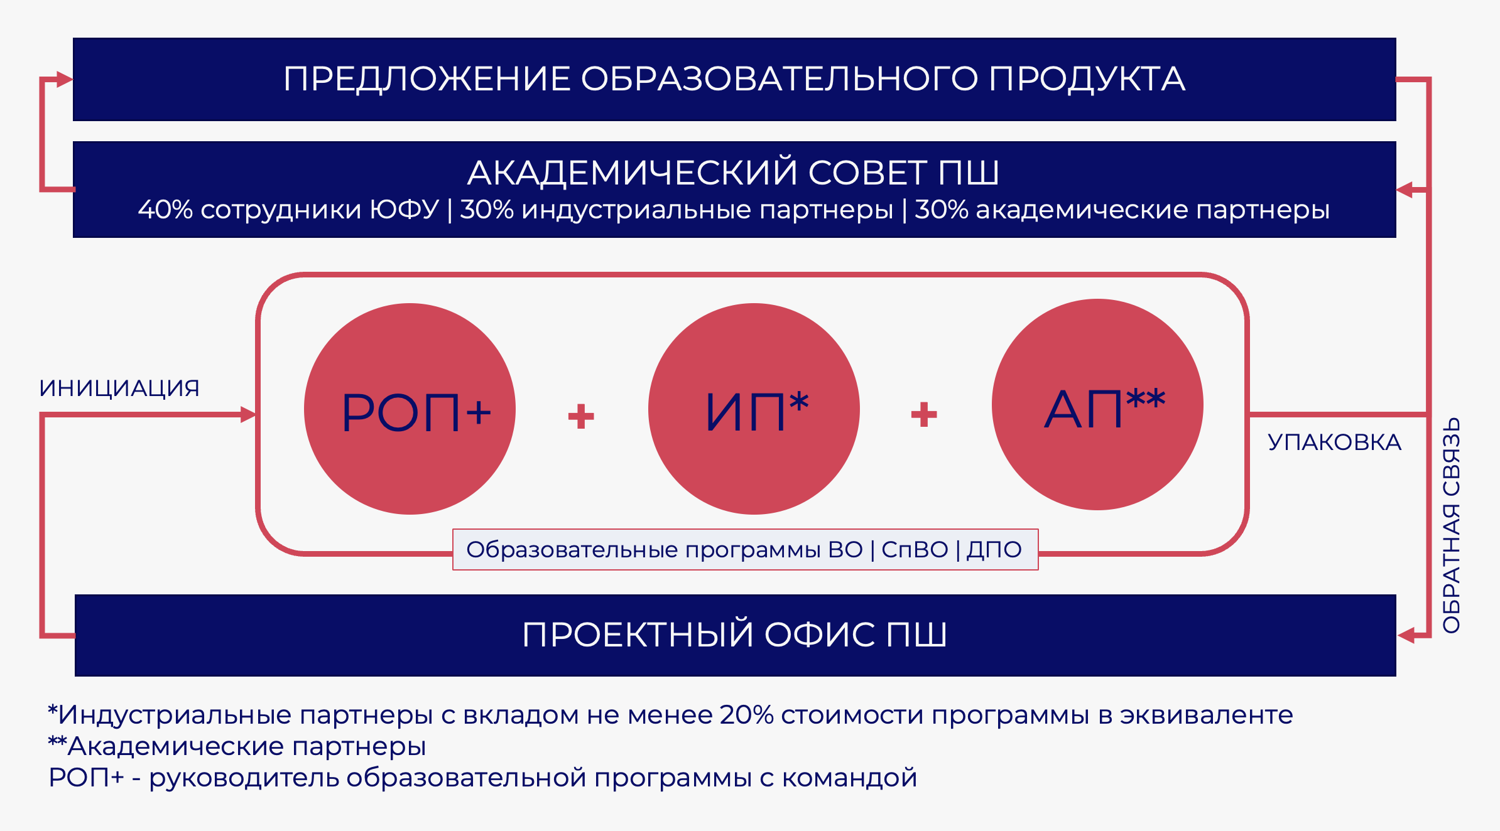

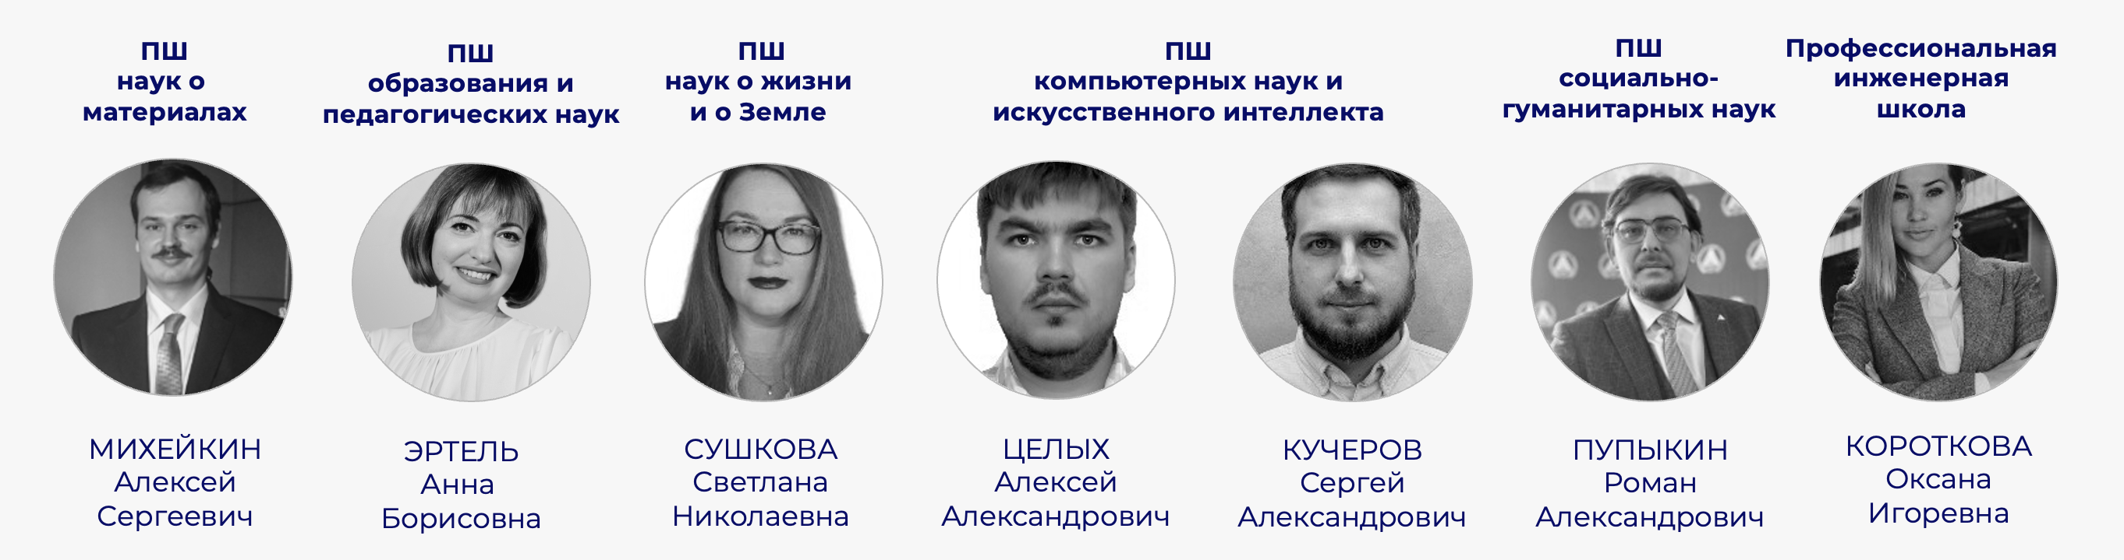
Проект «Профессиональные школы ЮФУ»:
4 в 1
Интеграция проектов:
«Олимпиада ЮФУ для поступающих в магистратуру»
«Выпускной потенциал ЮФУ: университетский контур ранней занятости»
«Развитие маркетинговой системы образовательных программ ЮФУ»
«Разработка и внедрение ОПОП в области ФМ и Фармации»
Олимпиада для поступающих в магистратуру
привлечение и отбор выдающихся иностранных абитуриентов, поступающих в магистратуру
финансовая поддержка победителей и база данных для отбора на ПВЗ
развитие международных академических партнерств
20+
победителей
ежегодно
Профессиональные школы ЮФУ | 21.5 млн руб.
  Цель
  Трансформация модели ВО ЮФУ через создание ПШ как центров управления образовательными продуктами, обеспечивающих сборку, управление качеством и интеграцию с реальными задачами партнеров в контексте СНТР РФ и НПТЛ и т.д.
Разработка и внедрение ОПОП полного цикла и формирование развивающей среды для подготовки конкурентоспособных специалистов в области фундаментальной медицины
и фармации
  Задачи
  формирование компетентностных моделей выпускника
  Разработка архитектуры ОП и ТЗ на дисциплины / курсы / модули
  Независимая оценка качества ОП
  Формирование и развитие продуктовых команд
  Привлечение индустриального софинансирования
Выпускной потенциал ЮФУ: университетский контур ранней занятости
уровневый доступ для работодателей (пакетные предложения)
оценка готовности к трудоустройству
треки раннего входа в профессию
80%
качественной занятости
Трехкомпонентная архитектура программ ВО
Проектное обучение как базовая образовательная технология
Вклад в СЦ 4: Серийное выращивание стартапов
Развитие маркетинговой системы образовательных программ ЮФУ
стандартизированный маркетинговый подход
развитие профессиональных маркетинговых компетенций и культуры
цифровая витрина ОП и современный видеоконтент
100%
программ
ПШ
Notes:
М

Slide 14

Профессиональные школы
в системе управления
Технологическое лидерство
Большие вызовы | Survival topics
Новая модель образования
ПШ 1
Образовательная
программа
СТП+ | Научно-технологические проекты
ПШ2
ПШ3
Проектное управление | Продукты
Администрирование | Процессы
Кадры
Исследования
и разработки
Содержание
обучения
Воспитание
и поддержка
молодежи
Партнерства
и проф.
сообщества
Программа развития 2025-2036
Стратегия инженерного образования
Рынок | Регион
Notes:
М

Slide 15


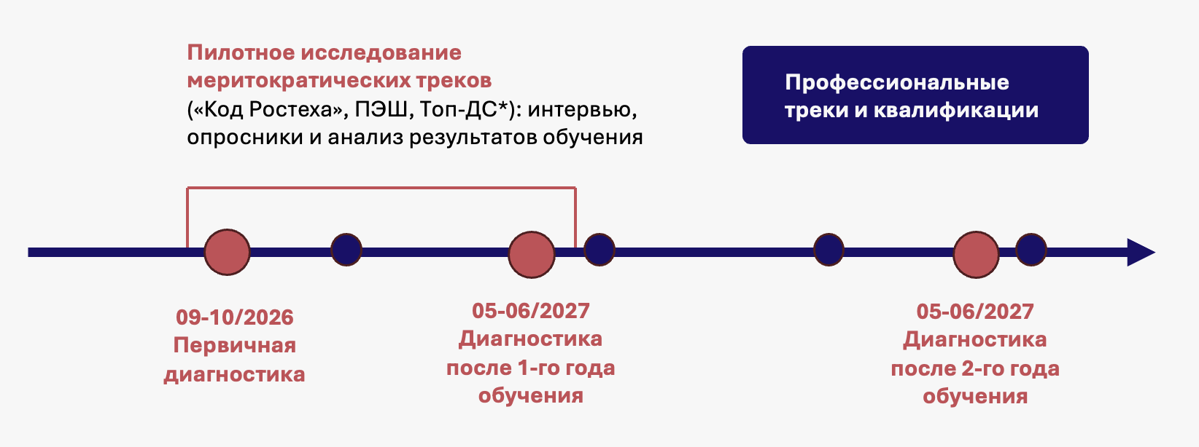


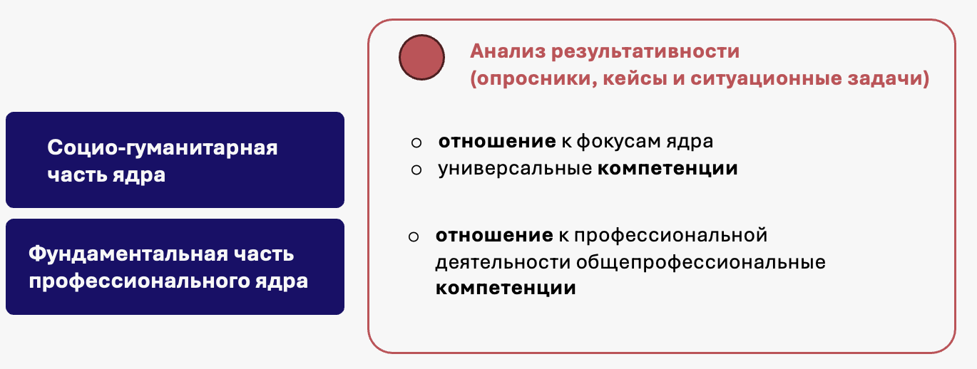

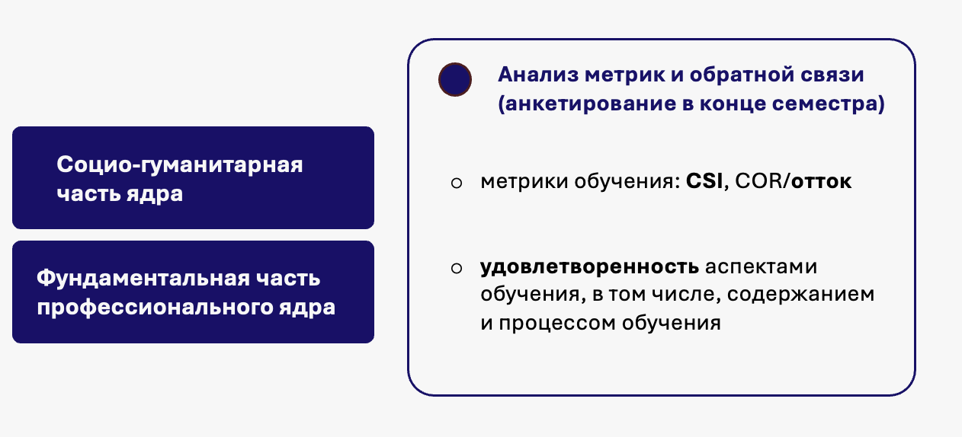

Особенности проектирования образовательного пространства ЮФУ для новой модели ВО
1
Треки базовой и опережающей подготовки, эгалитарное и меритократическое образовательное пространство
5
Доказательный подход: комплексное лонгитюдное исследование эффективности новой модели высшего образования (и карьеры в течение 5 лет после выпуска)
2
Новая функционально-ролевая модель кадрового обеспечения программ | Ядро – 100% НПР | Проф. траектории – до 100% НС и НПР-практики
3
Концепция «открытого кампуса»: до 30% объема образовательной программы (в т.ч. практическая подготовка на инфраструктуре и задачах партнеров (лаборатории, производство)
«Профессиональная школа» – орг. проект пилота новой модели: управляет проф. ядром, треками профессиональных траекторий и квалификациями | индустрия и академические партнеры в контуре управления ОП (60% членов академических советов ПШ)
4
Имплицитная (обязательные дисциплины) и эксплицитная (факультативы / элективы) ориентация на фокусы университетского образования: гражданственность, универсальная картина мира, мышление, сложная коммуникация, субъектность
5
Notes:
М

Slide 16
Новая модель высшего образования: особенности перехода
Махно П.В.
Бондарев М.Г.
23.06.2026

Slide 17
Доказательный подход: комплексное исследование эффективности новой модели высшего образования
Пилотное исследование
меритократических треков
(«Код Ростеха», ПЭШ, Топ-ДС*): интервью, опросники и анализ результатов обучения
Профессиональные треки и квалификации
09-10/2026
Первичная диагностика
05-06/2027
Диагностика после 1-го года обучения
05-06/2027
Диагностика после 2-го года обучения
Анализ результативности
(опросники, кейсы и ситуационные задачи)
Анализ метрик и обратной связи
(анкетирование в конце семестра)
Социо-гуманитарная
часть ядра
отношение к фокусам ядра
универсальные компетенции
метрики обучения: CSI, COR/отток
удовлетворенность аспектами обучения, в том числе, содержанием и процессом обучения
Фундаментальная часть профессионального ядра
отношение к профессиональной деятельности общепрофессиональные компетенции
Notes:
М

